Slide 1

Készítette: Holló Levente, Mikecz Lilla

Slide 2
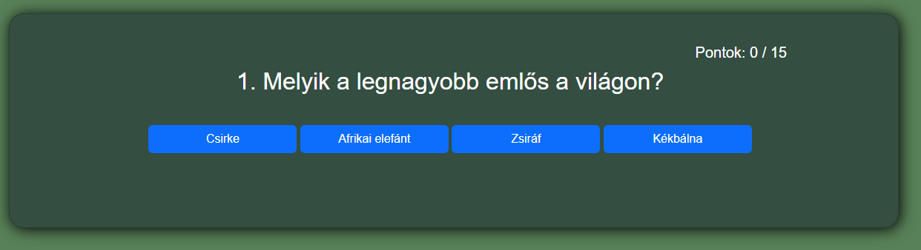
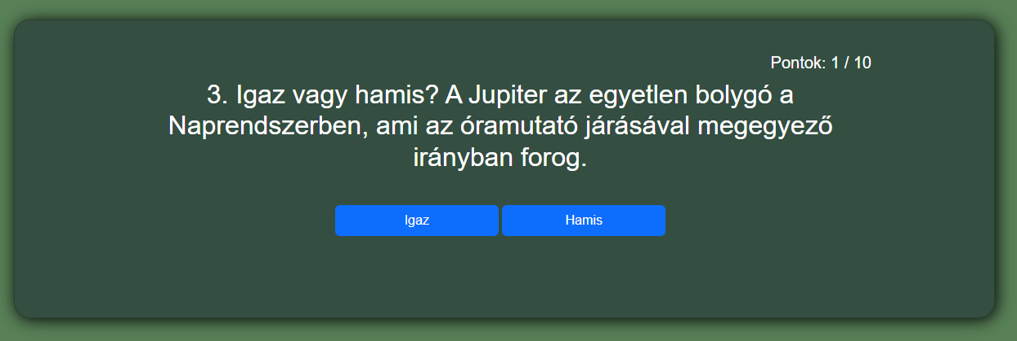
Projekt bemutatása
Webalapú kvíz alkalmazás
Regisztráció és bejelentkezés
Kvízek kitöltése
A sikeres regisztrációt és bejelentkezést követően, a felhasználó elé tárul a főoldal, ahol a kvízek közül tud választani. A kérdések sorrendje randomizált. Kijelentkezést követően, az adatok nem elérhetőek az újabb bejelentkezésig.

Slide 3
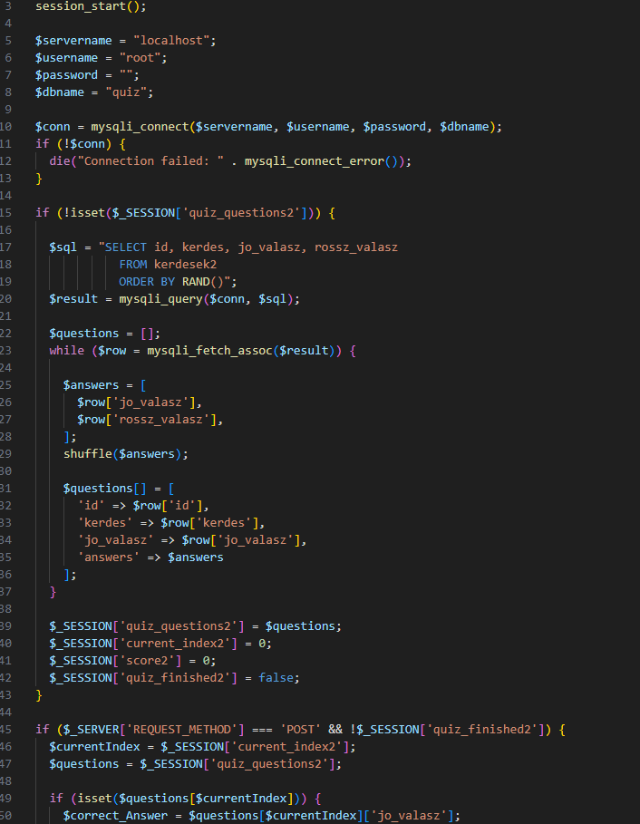
Holló Levente munkája
PHP fejlesztés
Főoldal kialakítás
CSS

Slide 4
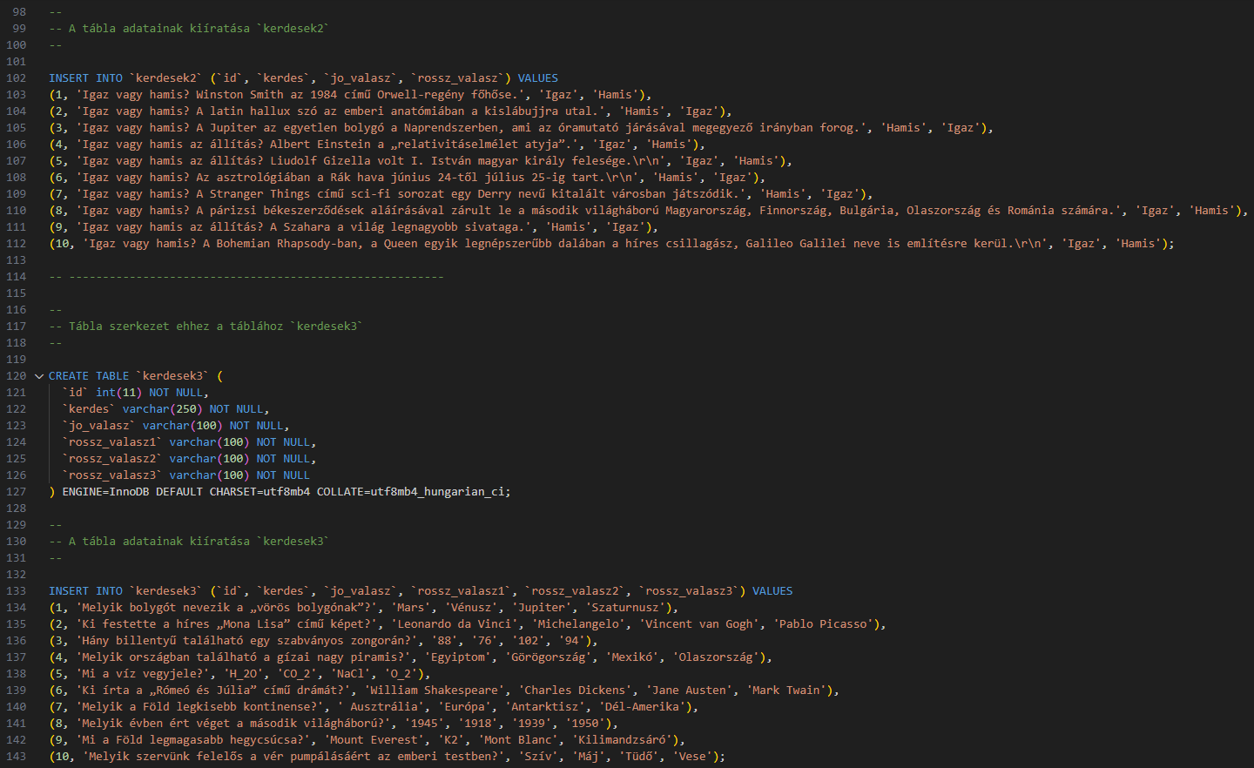
Mikecz Lilla munkája
Dokumentáció
Adatbázis
Prezentáció

Slide 5

Technológiák
HTML, CSS, PHP
Bootstrap
Adatbázis
A program alapvetően a HTML, CSS és PHP nyelveket használja Bootstrap keretrendszerrel, valamint adatbázissal.

Slide 6
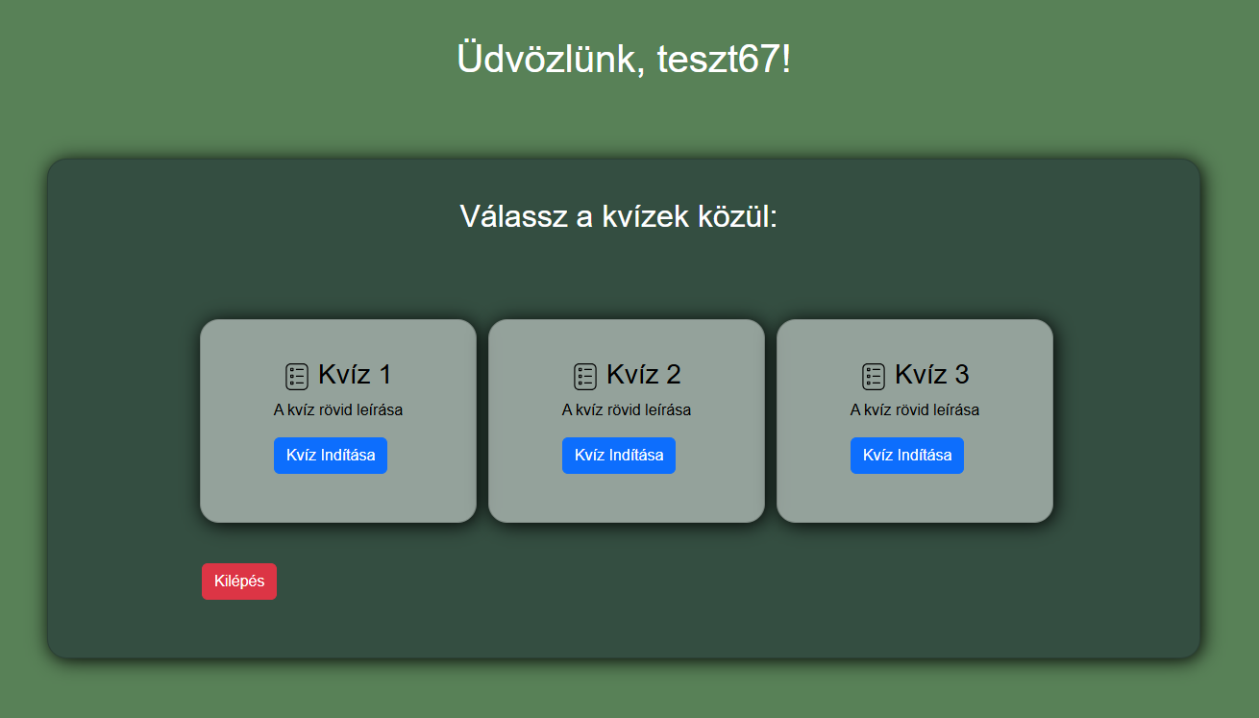
Főoldal
Kvízek listázása
Felhasználó választ
Reszponzív megjelenés
A sikeres regisztrációt és bejelentkezést követően, a felhasználó elé tárul a főoldal, ahol a kvízek közül tud választani.

Slide 7
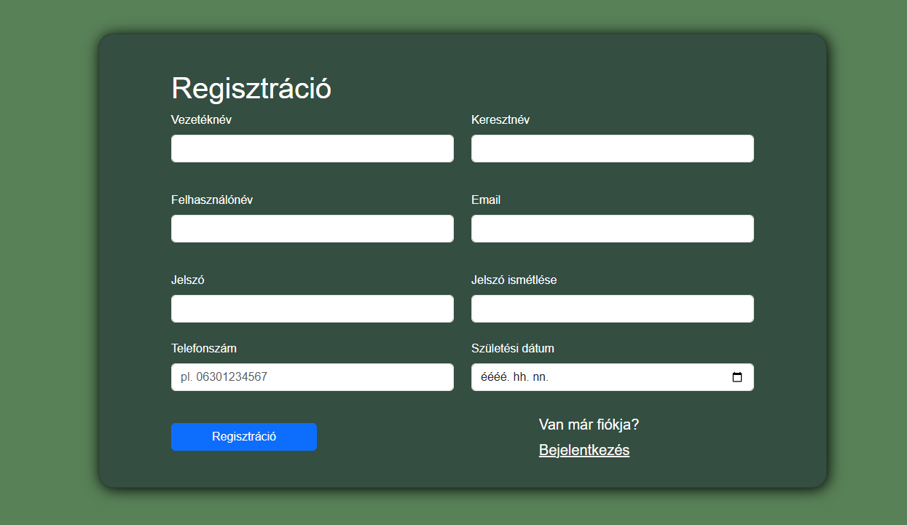
Regisztráció
Felhasználó létrehozása
Adatok tárolása
Validáció
A regisztrációt követően a felhasználó alábbi adatai kerülnek tárolásra: vezetéknév, keresztnév, felhasználónév, e-mail-cím, jelszó, születési dátum és telefonszám.

Slide 8
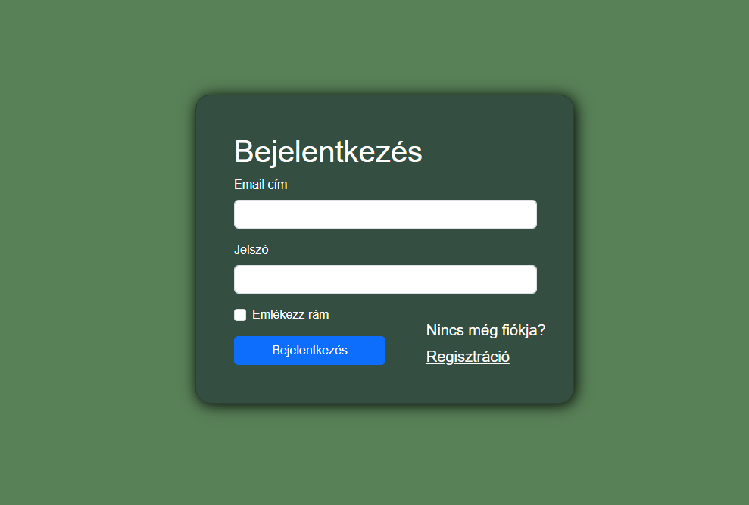
Bejelentkezés
Felhasználó azonosítása
Session kezelés
Biztonság
A sikeres bejelentkezéshez szükséges adatokat (e-mail-cím, jelszó) az adatbázisból hívja le a rendszer, amit a regisztráció során adtunk meg.

Slide 9
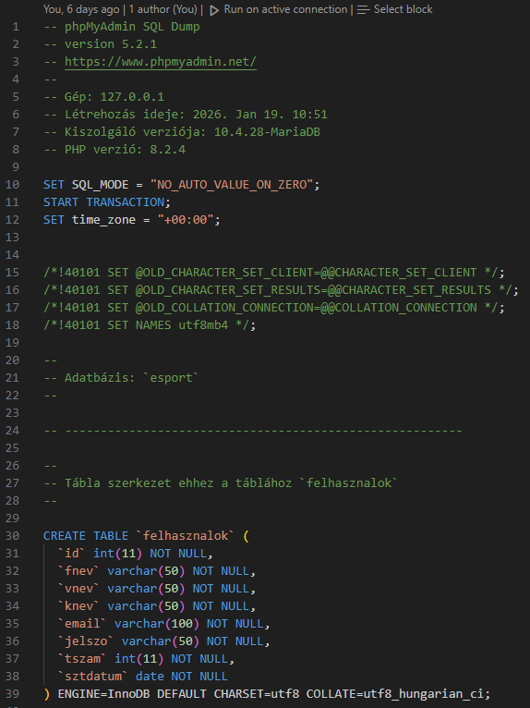
Adatbázis
Felhasználók tárolása
Kérdések kezelése
Kapcsolatok
Az adatbázisban a regisztrált felhasználók adatait tároló tábla, illetve mindhárom kvíz kérdéseit a válaszlehetőségekkel együtt.

Slide 10
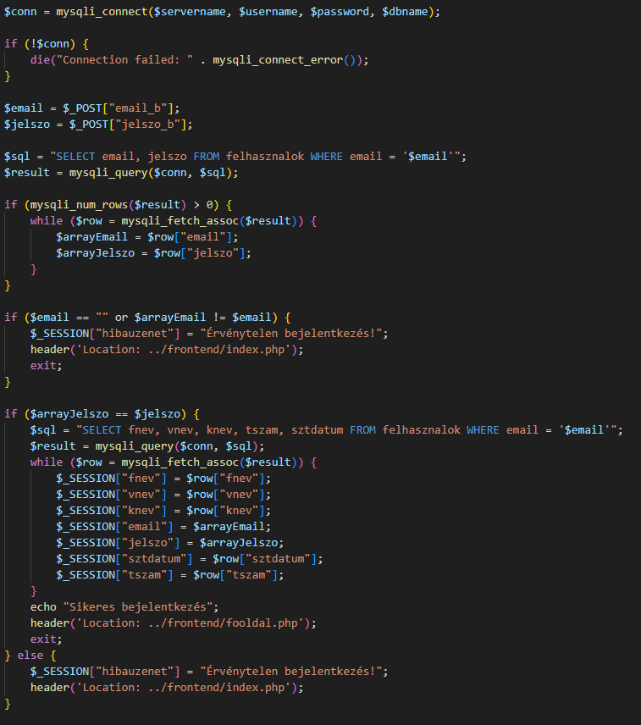
PHP működés
Backend logika
Adatfeldolgozás
Kérdések randomizálása

Slide 11
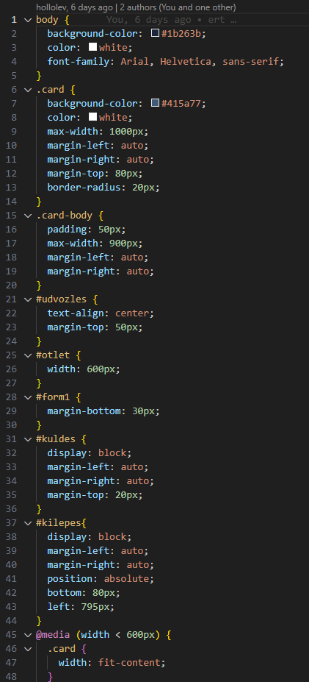
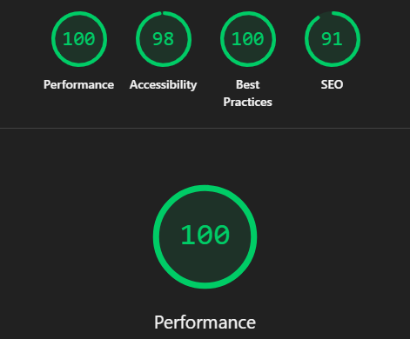
CSS és design
Reszponzív kinézet
Egységes stílus
Felhasználóbarát felület

Slide 12
Köszönjük a figyelmet

